Slide 1
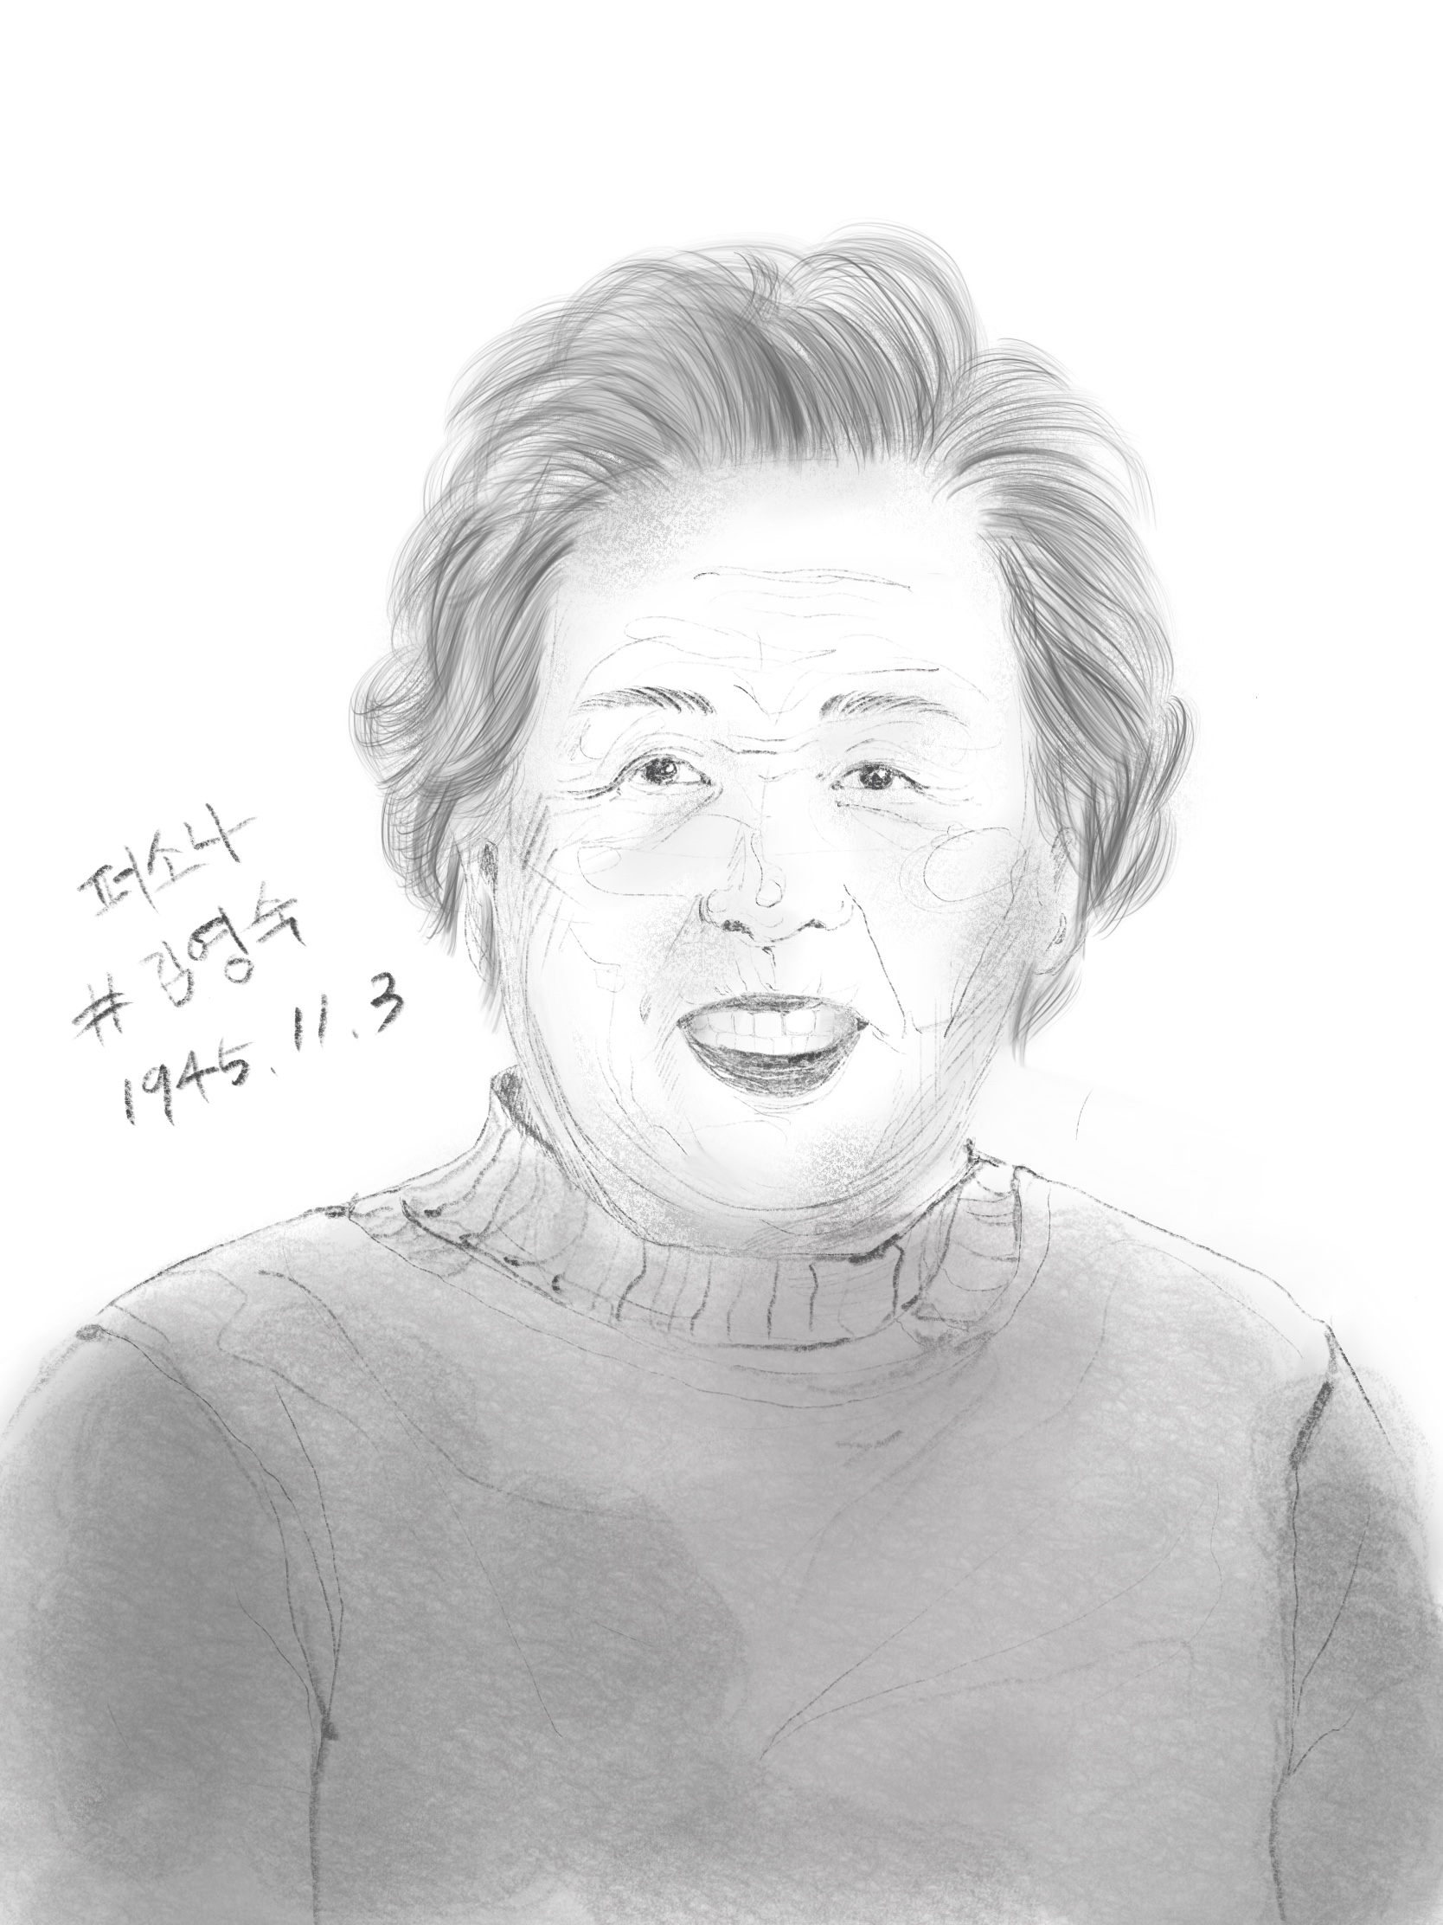
이름: 김영숙
생일: 1945년 11월 3일
중학교까지 다녔지만 생계를 위해 고등학교에 진학하지 않고 식당 아르바이트 등의 일을 전전 하다 30대에 본인 식당을 차렸다. 65세까지 식당 운영을 하다가 건강 상의 이유로 현재는 일을 안 하고 있다. 스물 중반에 결혼을 한 뒤 자녀 4명을 낳았고 현재 다들 결혼을 하거나 독립을 하여 다른 곳에서 살고 있는데 그 중 아직 결혼을 안 한 늦둥이 막내 아들이 모시고 함께 살고 있다. 남편은 5년 전에 노환으로 인한 병으로 먼저 세상을 떠났고, 이후 최근에는 TV를 보거나 아는 동네 할머니들과 시원한 정자에서 얘기하는 것이 삶의 큰 낙이다. 막내 아들의 직업이 직급이 높은 은행원이기 때문에 나름 금전적으로는 힘들지 않은 노후를 보내고 있다.
하지만 괜찮은 일상을 보내던 중 최근에 불편함이 하나 생겼는데, 아들이 큰 맘 먹고 산 TV가 화면이 커져서 보기에는 좋으나 리모컨이 너무 복잡해졌다는 점이다. 아들에게 물어도 이해가 안 갈 때도 있고 물어보고 나서 까먹는 일도 다반사라 혹시 잘못 눌렀다가 비싼 TV에 문제라도 생기는 거 아닌가 걱정이 많다. 또 저번에 여느 때와 같이 정자에 놀러갔다가 친구가 아들내미 부부가 없는 사이 넘어져 크게 다쳤다는 이야기를 듣고 슬슬 나도 그런 나이구나라는 것이 실감이 나 혹시 아들이 없을 때 무슨 일이 생기면 어떡하지라는 걱정도 최근에 많이 든다.

Slide 2
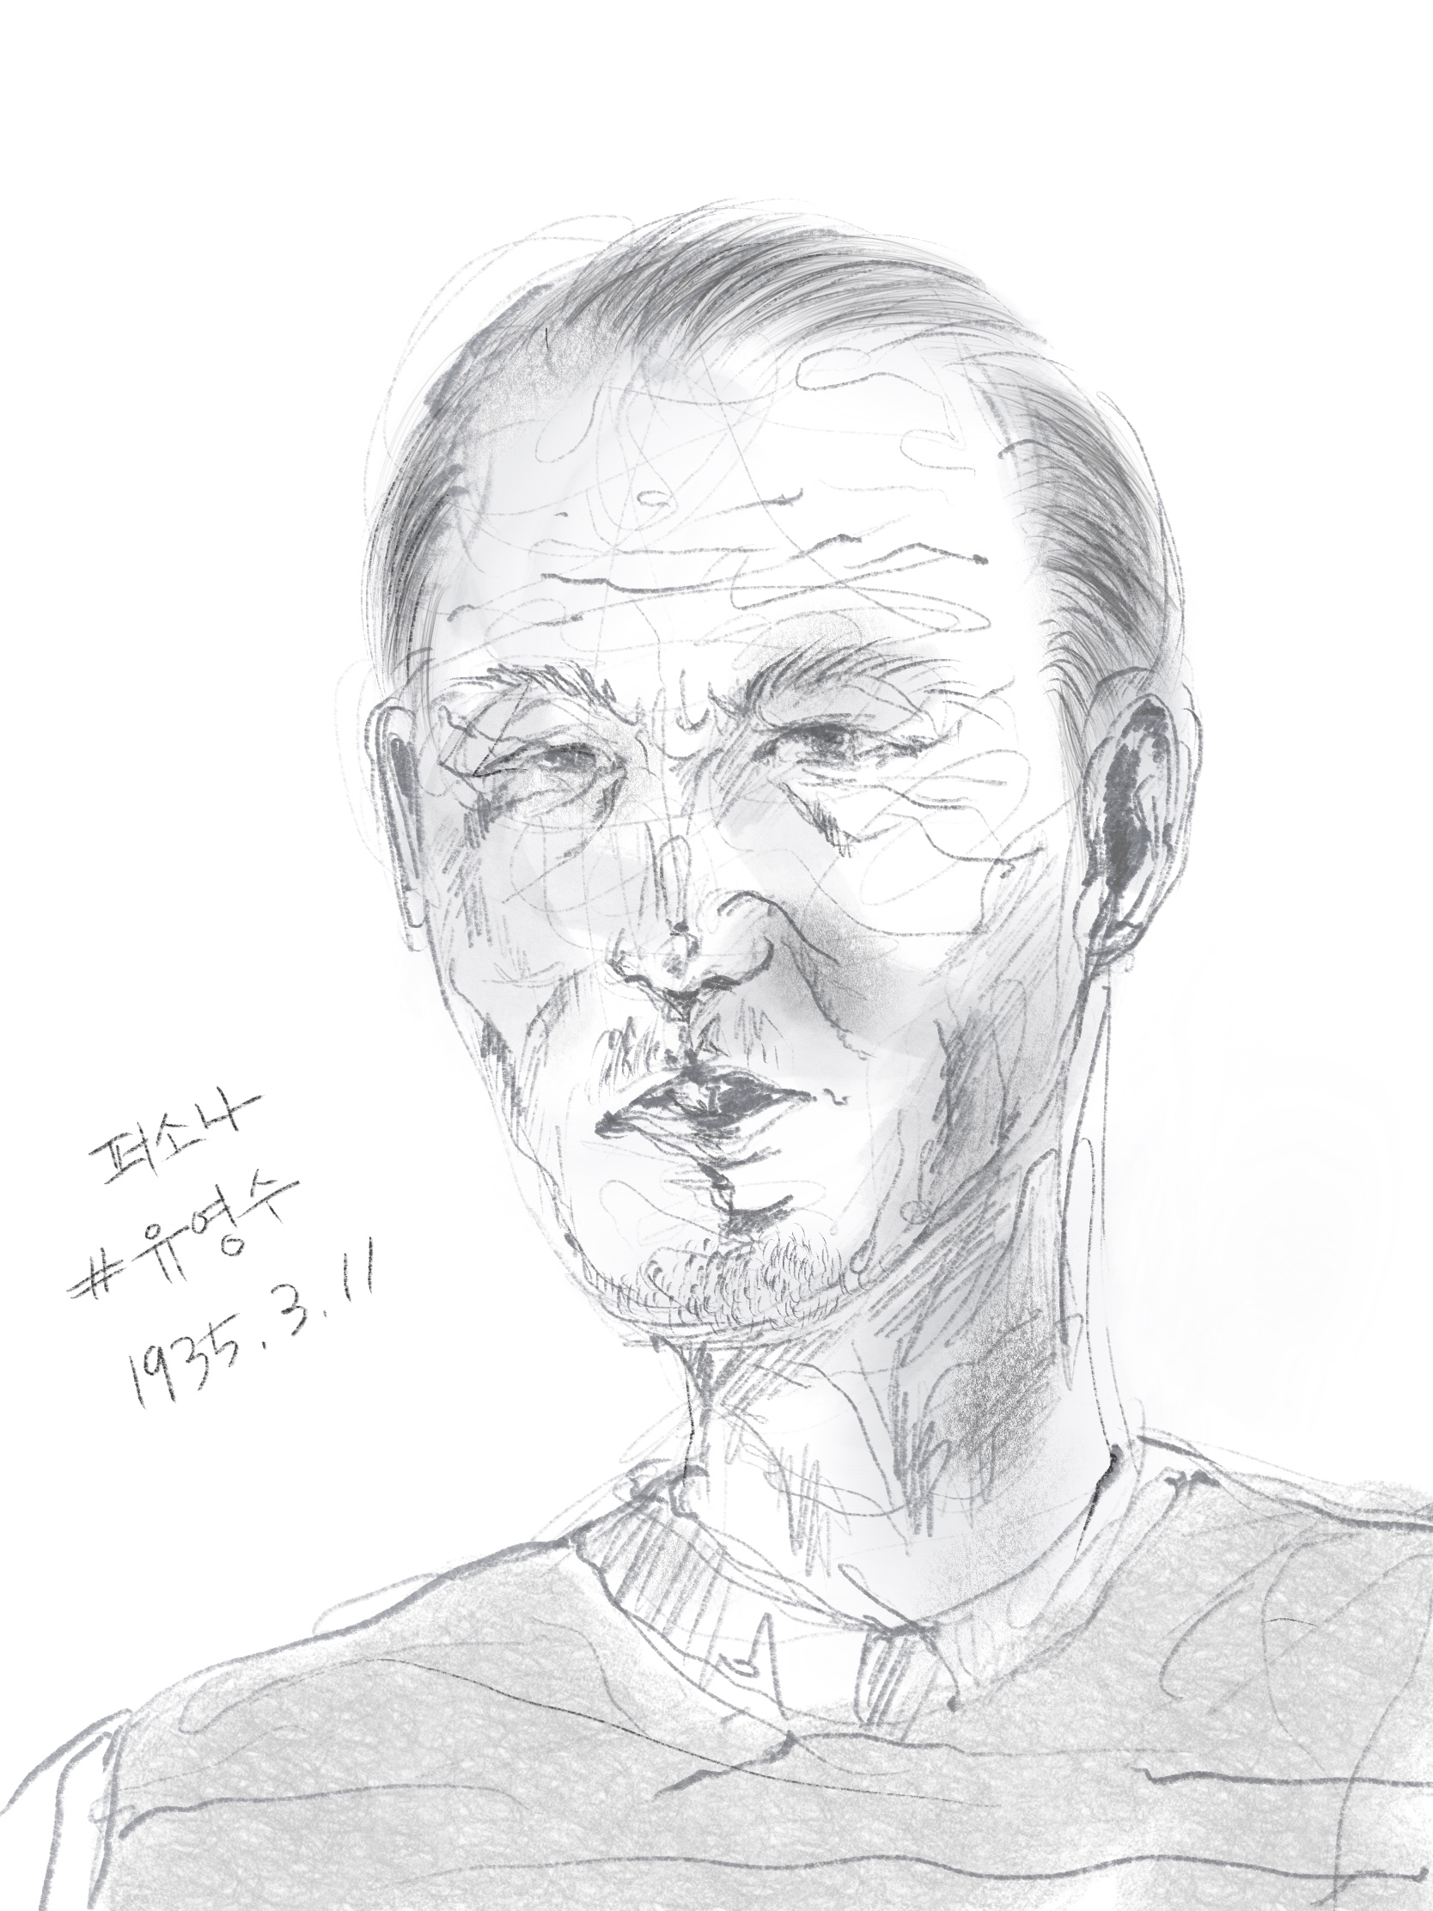
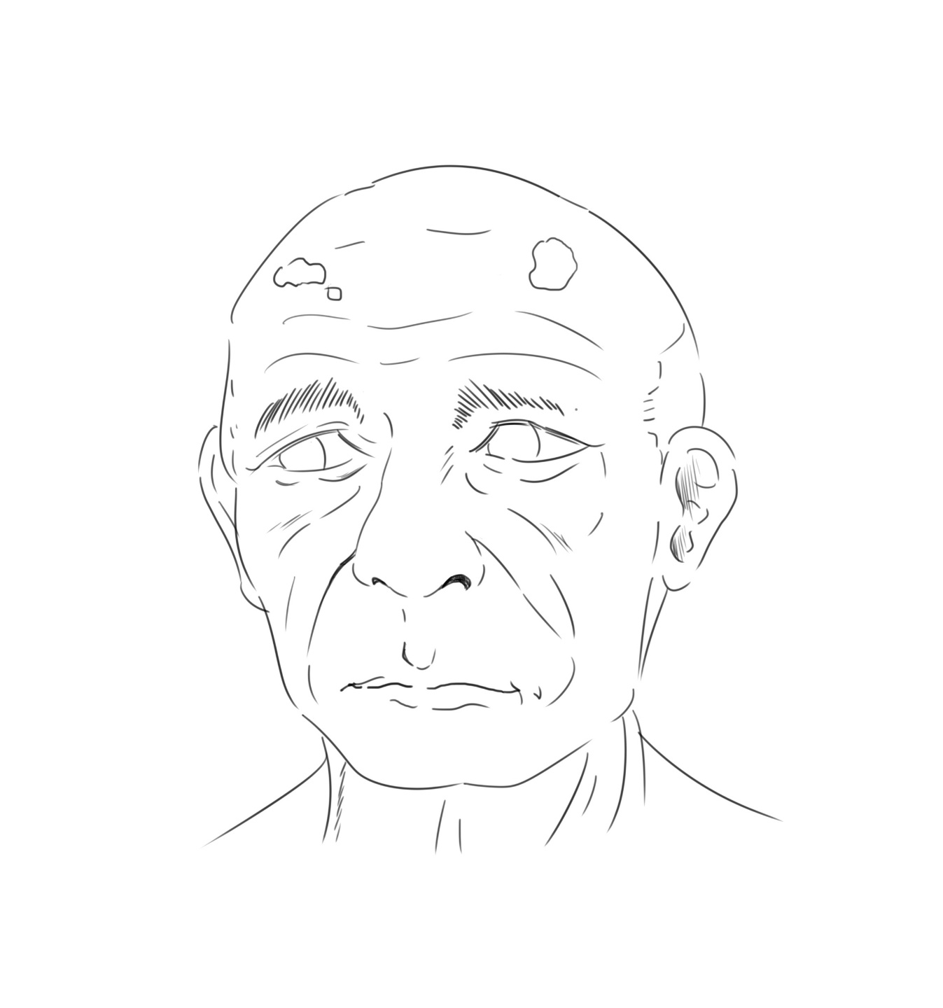
이름: 유영수
생일: 1935년 3월 11일
중학교를 다닌 후 고등학교 진학을 포기하고 공장에서 일을 시작했고, 지금까지 여러가지 직업을 거쳐왔다. 현재는 나이가 들어 취직이 어렵기에 폐지를 줍고, 기초수급을 받으면서 생활을 이어나가고 있다. 결혼은 먹고 사는 일에 바빠 크게 신경쓰지 못해 현재까지 혼자 살고 있다. 혼자 지내는 생활이 좀 외롭고, 돈이 많지 않아 힘들 때도 있지만 사회복지사가 간간히 찾아와주기도 하고, 자신이 좋아하는 바둑을 가끔 같이 해주는 이웃의 친구가 있기도 하고, 무엇보다 TV를 보면서 다양한 세상의 이야기를 듣는 일상이 있기에 잘 이겨내고 살아가고 있다.
하지만 최근에 고민이 몇 개 생겼는데, 하나는 리모컨이 오래되어 글씨가 다 지워져 어느게 어떤 버튼인지 너무 헷갈리게 되었다는 점과, 요즘 손 힘이 많이 빠져서 빡빡해진 리모콘 버튼 누르기가 힘들때가 있다는 점이다. 또 저번에 사회복지사가 와서 자신이 담당하던 한 할아버지 분이 쓰러지셨는데 다행히 이웃 분이 연락을 해주셔서 지금은 괜찮아지셨지만 큰일 날 뻔 했다고 할아버지도 혹시 몸이 조금만 나쁜 것 같아도 연락달라고 말했던 걸 듣고 나서부터 혹시 내가 쓰러지면 어떡하지 누가 와줄수 있을까에 대한 걱정이 많아졌다는 점 또한 고민이다. 이런 걸 해결해 줄 수 있는 무언가가 있었으면 좋겠다고 최근에 자주 생각하게 된다.

Slide 3
HMW(How Might We?)
어떻게 하면 우리가------------------------------------------------------------------------- 수 있을까?
노인분들의 TV 리모콘 이용을 더 편하게 해드릴

